Slide 1
建立資料表
簡報者：F25B 葉俊志(JONES)
專長：批次平台暨應用開發

Slide 2
透過SBP建立資料表就可以產生Table Layout
我常常發現底下狀況，
1.常常發現別人開的資料表都沒有中文欄位說明
2.接收別人的系統常常沒有Table Layout可以參考
3.收到別人的Table Layout文件通常都與資料庫內容不符
4.一個欄位名稱在不同資料表有不同說明
目前SBP資料庫管理已經有解了，底下就是使用SBP的建立資料表的方法

Slide 3
建立資料表步驟
STEP1:輸入資料表名稱及資料表說明
STEP2a:若欄位不存在資料字典時，建立資料字典
輸入欄位名稱、欄位說明、資料型態
STEP2b:若欄位在資料字典時從資料字典選取欄位
STEP3:輸入其他內容
欄位編號、主鍵、是否Null(空值)、預設值、計算欄位、是否自動累加(Identity)、備註說明
跳回步驟2，直到所有欄位建立完畢
STEP4:產生建立SQL語法，並執行
STEP5:檢視建立結果
STEP6:執行SQL查詢Table layout

Slide 4
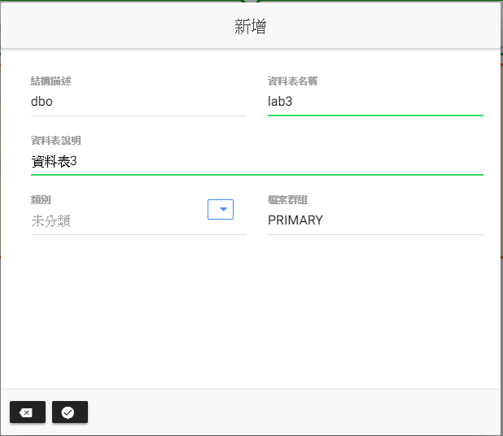
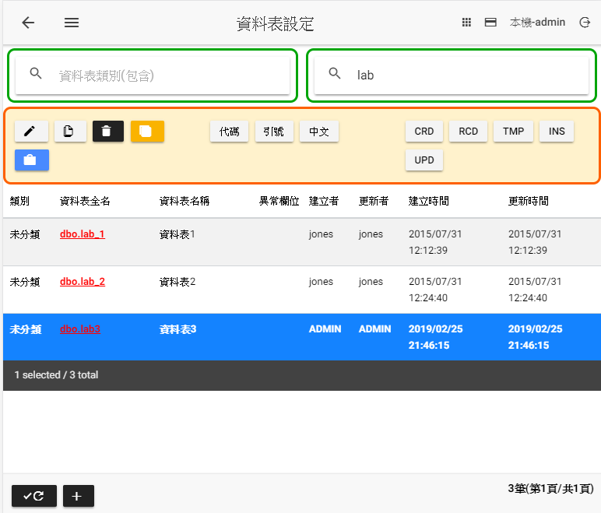
STEP1:輸入資料表名稱及資料表說明

Slide 5
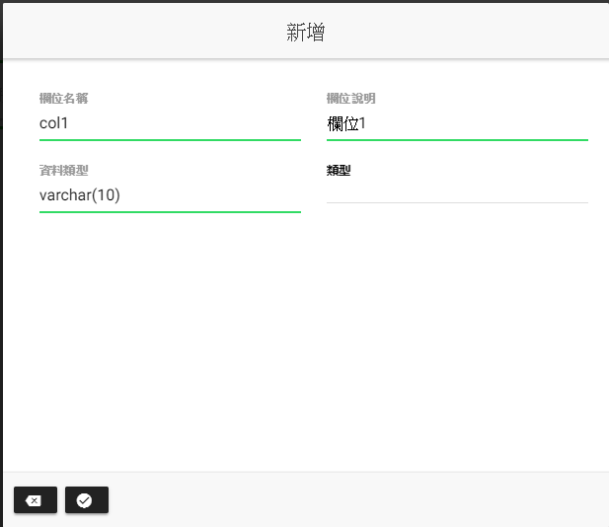
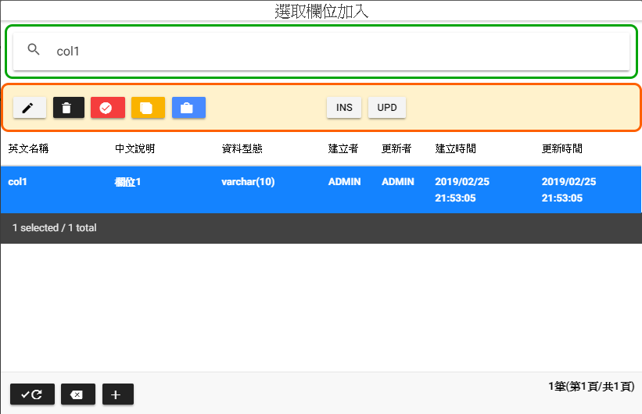
STEP2a:若欄位不存在資料字典時，建立資料字典

Slide 6
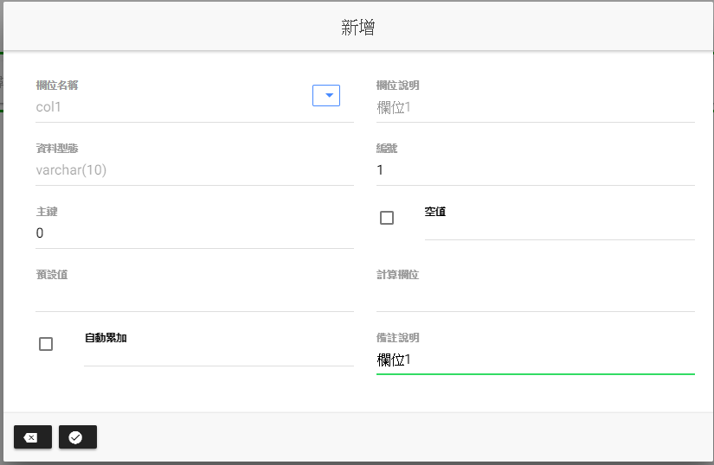
STEP2b:若欄位在資料字典時從資料字典選取欄位

Slide 7
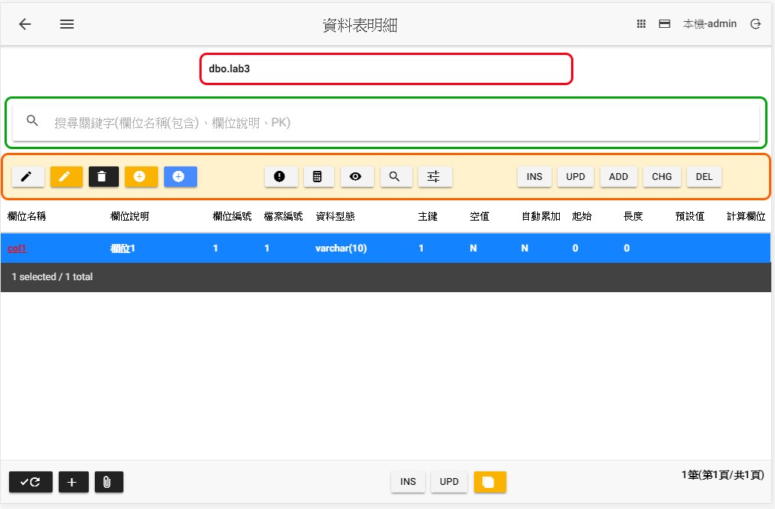
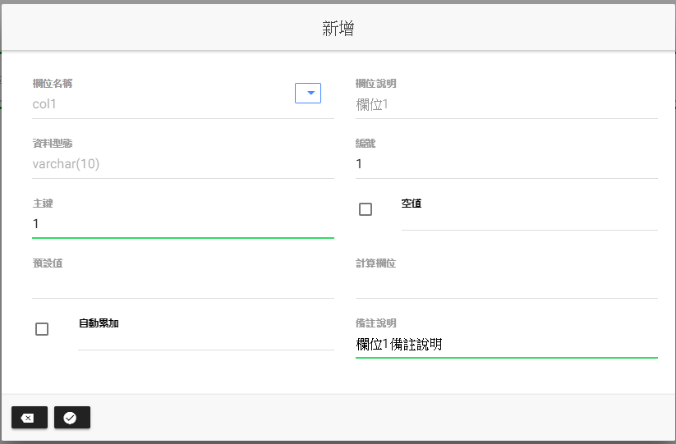
STEP3:輸入其他內容

Slide 8
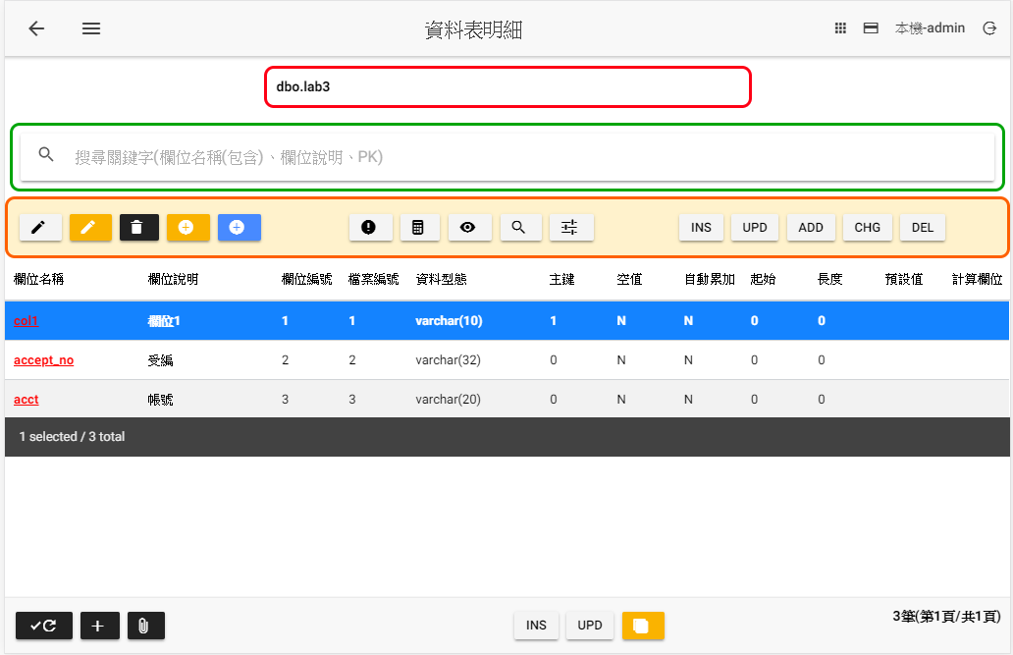
跳回步驟2，直到所有欄位建立完畢

Slide 9
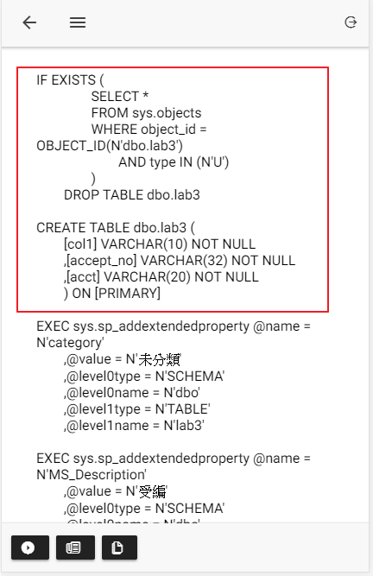
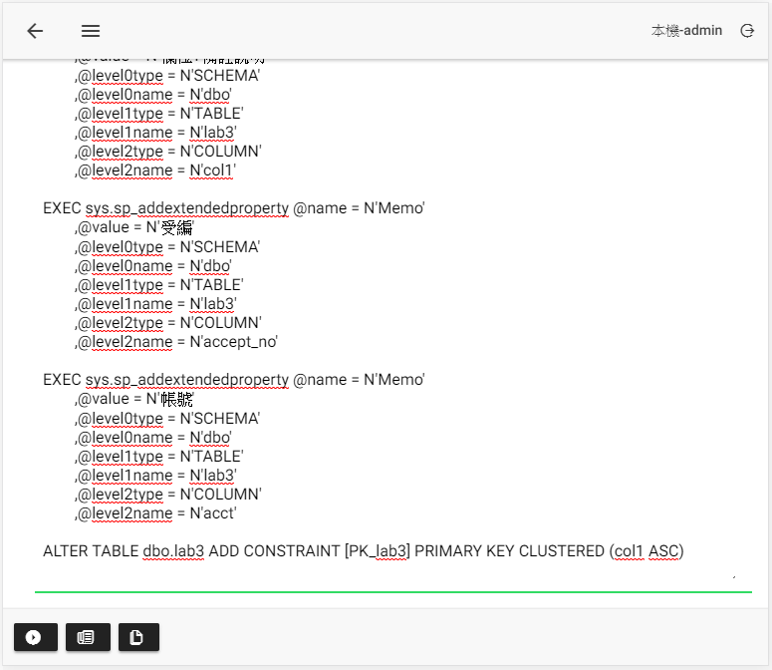
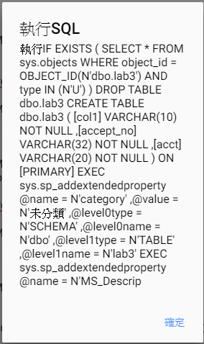
STEP4:產生建立SQL語法，並執行

Slide 10
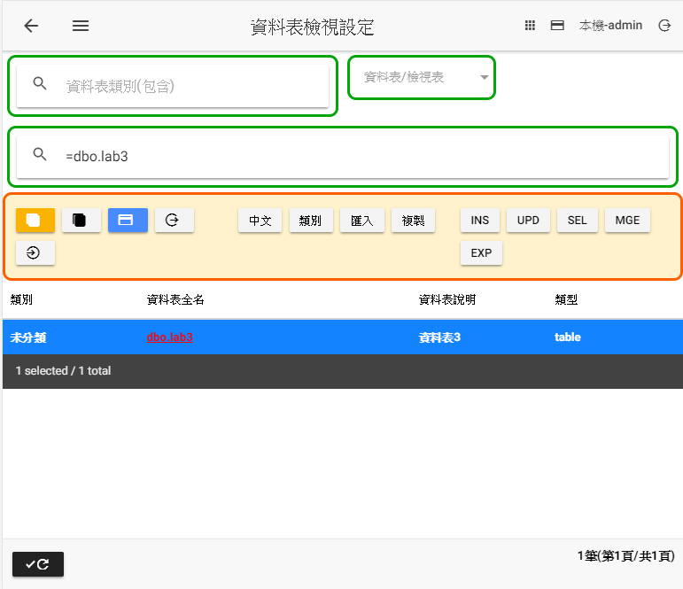
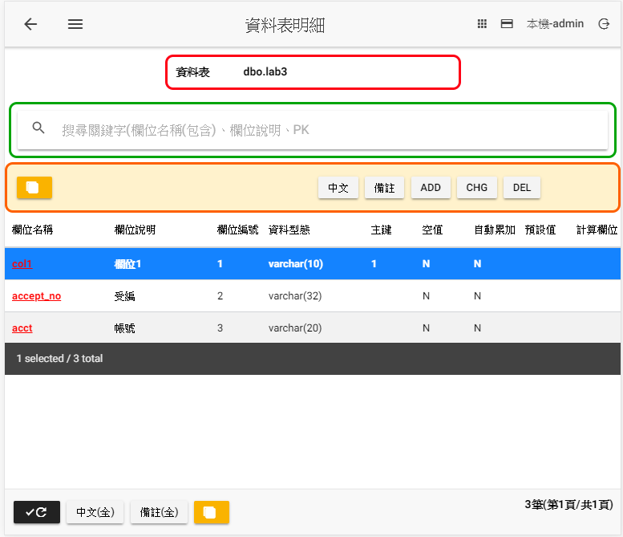
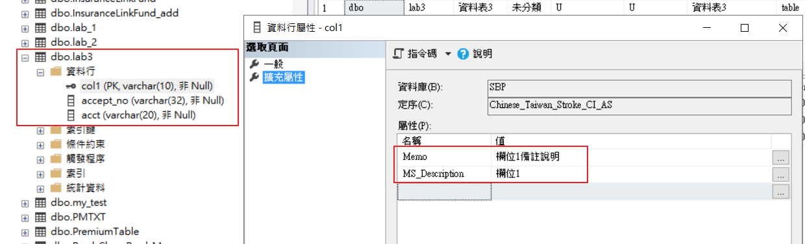
STEP5:檢視建立結果

Slide 11
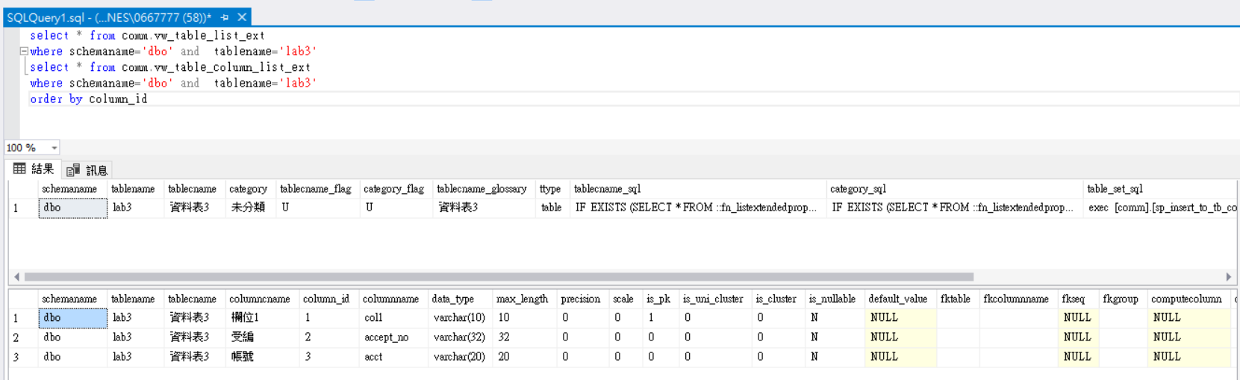
Step6:執行SQL查詢Table layout
select * from comm.vw_table_list_ext
where schemaname='dbo' and tablename='lab3'
select * from comm.vw_table_column_list_ext
where schemaname='dbo' and tablename='lab3'
order by column_id

